Slide 1

孤
独
之
旅
曹文轩

Slide 2
孤
独
之
旅
曹文轩

Slide 3
浏览全文，说说杜小康因何而感到孤独？
用词语“无____”来概括。
孤
独
【例】文章第21小节中说“芦荡如万重大山围住了小船。杜小康有一种永远逃不走了的感觉。”我从中读出了杜小康因“无助”而感到孤独。

Slide 4
“孤独，其实是我们成长过程中无法回避的元素。”
曹文轩《感动》

Slide 5
“路连接着家与前方。人们借着路，向前流浪。”
曹文轩《前方》

Slide 6
听懂杜小康
“我不去放鸭了，我要上岸回家……”
“我要回家……”
“还是分头去找吧。”
“蛋！爸！鸭蛋！鸭下蛋了！”
带着哭腔
哇哇大哭
镇定……
惊喜、激动
要求：结合上下文，揣摩语气，读出杜小康当时的情绪。

Slide 7
惊喜语气何来？
曹老师vs高老师
“蛋！爸！鸭蛋！鸭下蛋了！”
①短句 ②标点
“爸爸你快来看，鸭子下蛋了。”

Slide 8
“我读出了一个_________的杜小康。”
①“我不去放鸭了，我要上岸回家…”
②“我要回家……”
③“还是分头去找吧。”
④“蛋！爸！鸭蛋！下蛋了！”
旅
程
例：我读出了一个不再依赖父亲，面对困境镇定自若的杜小康。

Slide 9
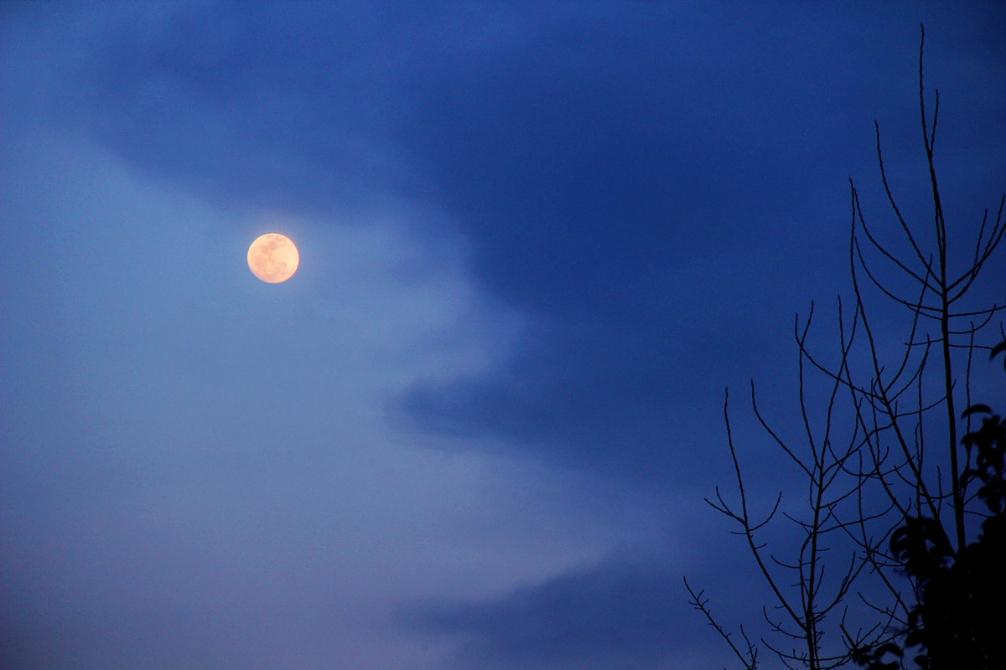
雨后天晴，天空比任何一个夜晚都要明亮。 杜小康长这么大，还从未见过蓝成这样的天空，而月亮又是那么的明亮。

Slide 10
赏一赏
雨后天晴，天空比任何一个夜晚都要明亮。 杜小康长这么大，还从未见过蓝成这样的天空，而月亮又是那么的明亮。

Slide 11
月亮从河的东头升上空中，
…………

Slide 12
以下面这句话为开头，补写一段生动的环境描写，来衬托杜小康离家第一夜的恐慌和孤独。
（50字左右）
“月亮从河的东头升上空中，
…………”

Slide 13
小说中景物描写与人物情感密不可分。
“一切景语皆情语。”

Slide 14
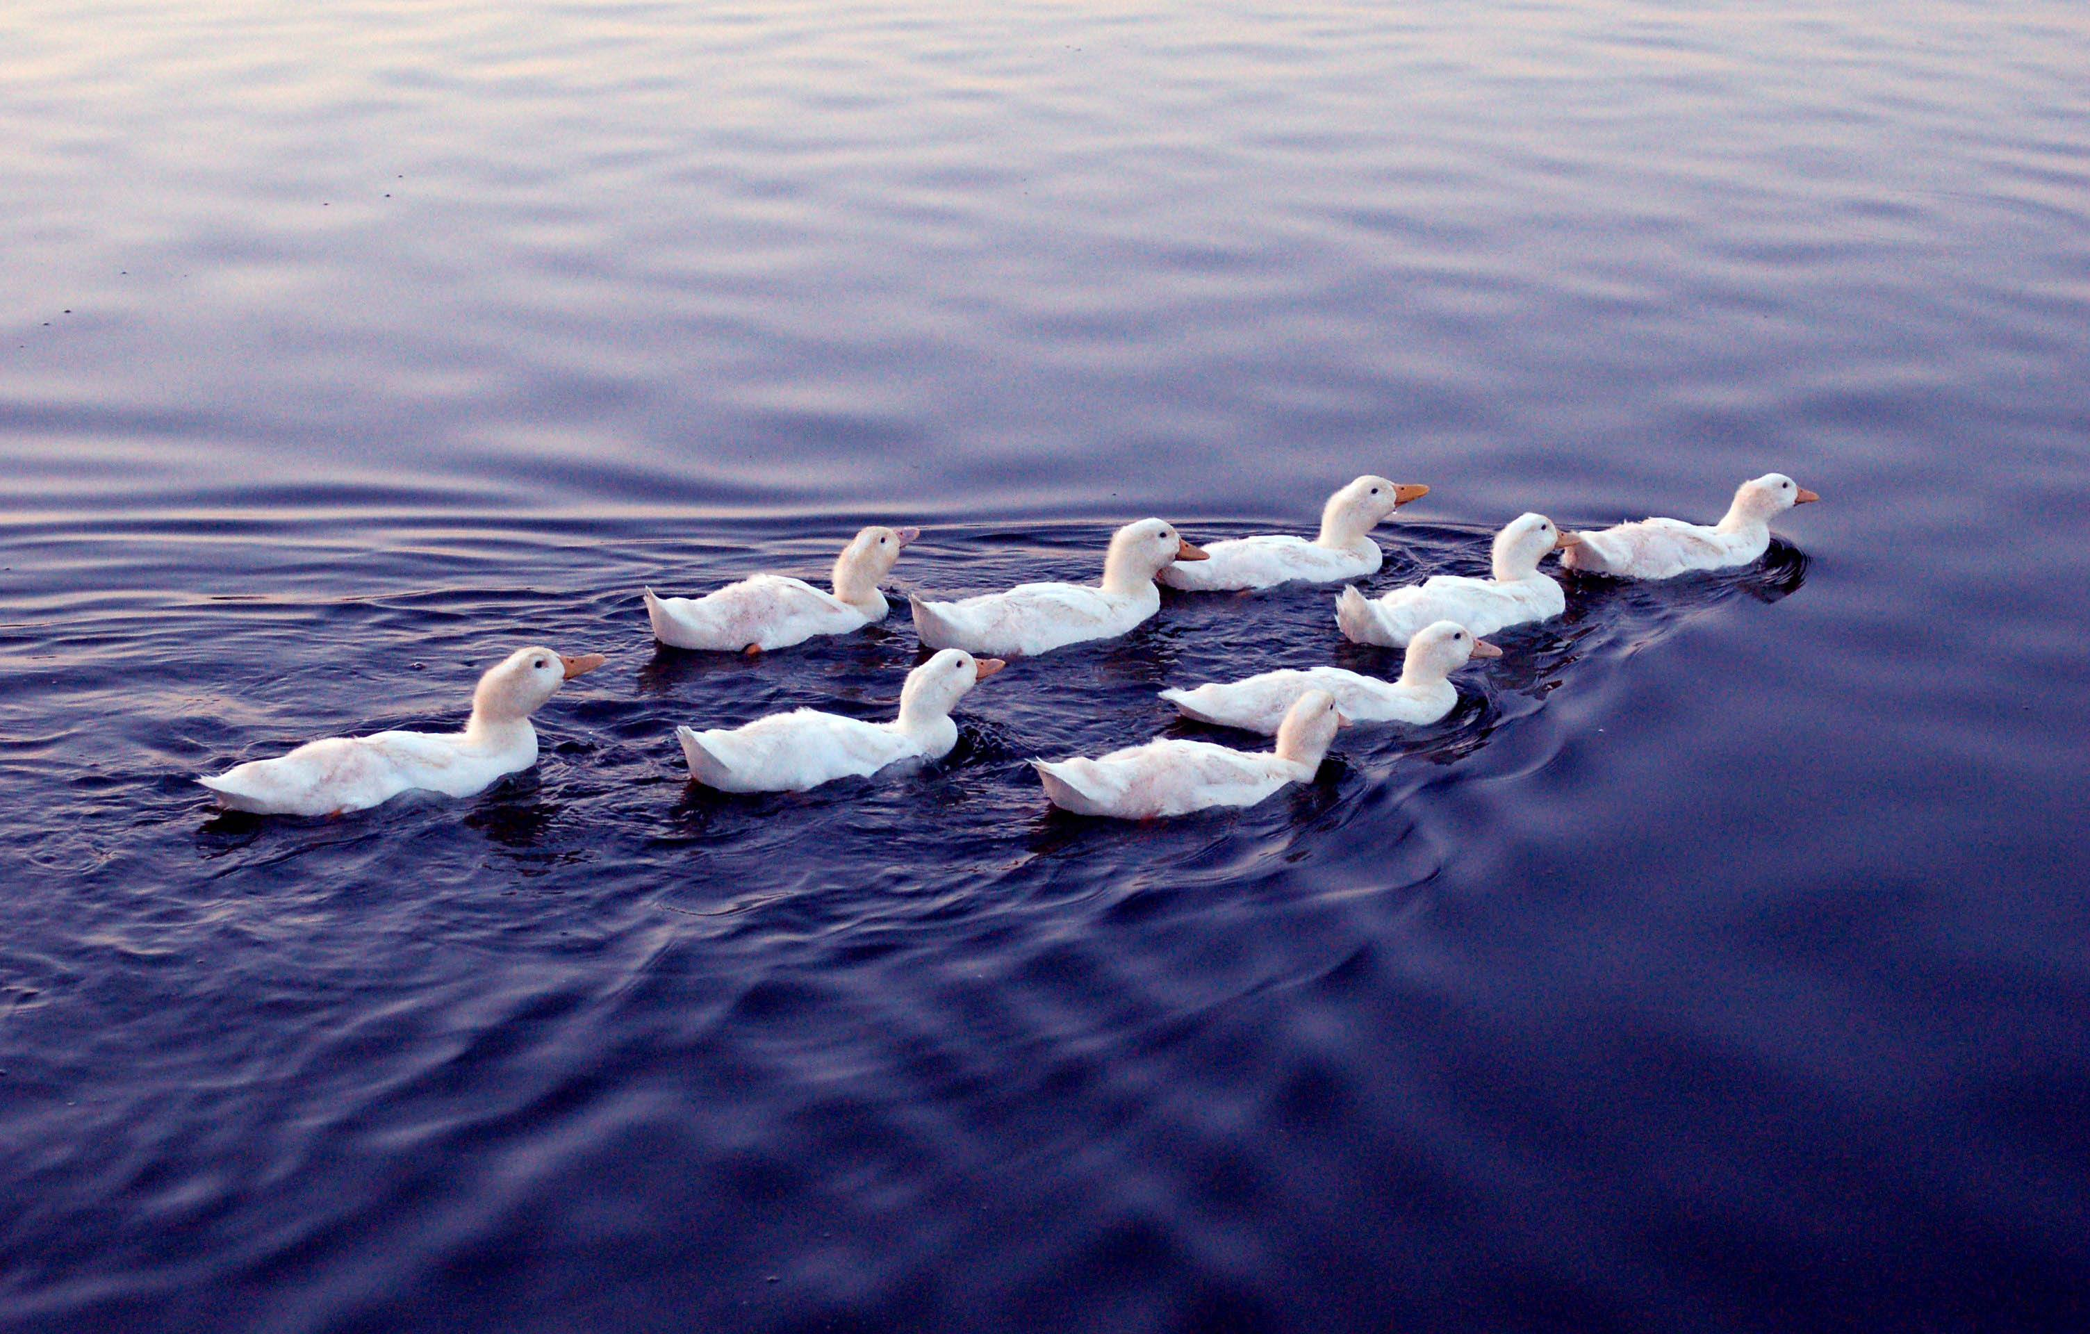


Slide 15
一句寄语

Slide 16
《孤独》
汪国真
追求需要思索
思索需要孤独
有时，凄清的身影
便是一种蓬勃
而非干枯
当你从寂寞中走来
道路便在你眼前展开

Slide 17

阅读《草房子》原著
探寻桑桑的孤独之旅
课后学习

